Slide 1
مدرسة دار العلوم الخاصة قسم الدراسات الإجتماعية إعداد/ أحمد حسن

Slide 2
الصف الثامن
الوحدة الأولي :-
الإمارات والعالم الحديث

Slide 3
الدرس الثاني :- أمريكا اللاتينية.
نواتج التعلم:-
1-يحدد السمات الطبيعية لقارة أمريكا اللاتينية.
2-يسنتج السمات البشرية لسكان قارة أمريكا اللاتينية.
3-يبين أوجه التعاون بين دولة الإمارات العربية المتحدة والبرازيل في المجالات كافة .

Slide 4
السمات الطبيعية لقارة أمريكا اللاتينية
قارة أمريكا اللاتينية إحدى قارات العالم الجديد.
تقع فى نصف الكرة الغربي وتمتد فى نصف الكرة الشمالى والجنوبي.
تبلغ مساحتها 21.065.501كم مربع حيث تضم كلا من المكسيك وأمريكا الوسطي أمريكا الجنوبية وجزر الهند الغربية .
تمتد بين دائرتى عرض 32 شمالاً و56 جنوباً.

Slide 5
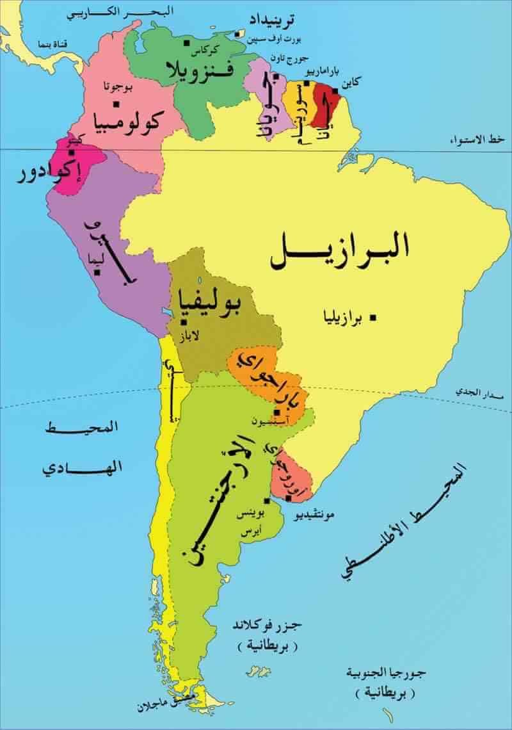
النشاط الاول
أقرأ الخريطة وأجب:-
اسجل أسماء المسطحات المائية التى تشرف عليها قارة أمريكا
اللاتينة من الجهات التالية :
الشرق...........
الغرب...........
الشمال...........
أسمى دوائر العرض الرئيسية التى تمر بقارة أمريكا اللاتينية:
..................
..................
..................

Slide 6
أشكال التضاريس
الجبال
الأنديز
مرتفعات المكسيك سيرا ماديري
أهم جبال أمريكا اللاتينة
مرتفعات البرازيل سيرا دومار

Slide 7
ثانياً الهضاب
1
هضبة بتاجونيا
هضبة جيانا
هضبة البرازيل
هضبة المكسيك

Slide 8
السهول
تنقسم السهول في امريكا اللاتينية الي قسمين :-
السهول الفيضية :
سهول حوض الامازرون سهل اللانوس
سهل البمباس سهل السلفاس
السهول الساحلية :
تتميز بأنها قليلة التعاريج كثرة الخلجان والاخوار
قلة المواقع المناسبة لانشاء المؤاني الطبيعية

Slide 9
المناخ
تتعدد النماذج المناخية بالقارة بسبب مساحتها الكبيرة ومرور 3 دوائر عرض رئيسية بها بالاضافة الى ارتفاع ارضيها واختلاف التضاريس بها فضلا عن تأثير الرياح ووالتيارات البحرية .
العوامل المؤثرة في مناخ قارة أمريكا اللاتينية
توزيع اليابس والماء
التيارات البحرية
أشكال السطح
الموقع الجغرافي

Slide 10
النشاط الثاني
أستكمل الجدول التالي عن الأقاليم المناخية والنباتية بقارة أمريكا اللاتينية:-
نوع النبات الطبيعي | الدول المتمثل بها | أنواع الأقاليم
 |  | الاستوائي
 |  | المداري
 |  | الصحراوى وشبه الصحراوي
 |  | البحر المتوسط

Slide 11
الموارد الطبيعية والانشطة البشرية بالقارة
اولا الموارد الغابية :-
تغطي مساحات واسعه من القارة وتقوم عليها العديد من الصناعات الخشبية .
اشجارها كثيفة مثل شجيرات البحر المتوسط (البلوط والارز) وبعض الحشائش اللانوس والاستبس والححشائش الصحراوية وحشائش الكامبوس.
الموارد المعدنية:-
عوامل أدت الي تواضع الثروة المعدنية في أمريكا اللاتينية
قلة رؤوس الاموال
نهبت معظم ثرواتها من الاستعمار
معظم ثروتها المعدنية لم تكتشف بعد
قله التطور العلمي والتكنولوجي

Slide 12
الموارد الطبيعية والانشطة البشرية بالقارة
مصادر الطاقة:-
تتعدد مصادر الطاقة بالقارة ومن اهمها توليد الطاقة الكهرومائية لتوافر الشلالات ومساقط المياه وتنتج ما نسبته7%من الاستهلاك العالمى للطاقة وهناك مصادر طاقة اخري مثل النفط والغاز الطبيعي والفحم الحجري والطاقة النووية .
الزراعة وتربية الحيوان:-
تعد الزراعة مصدر مهم في االدخل القومي بالقارة ونسبة الاراضي الصالحة للزراعه بالقاره حوالى 32%من مساحتها ويعمل بها حوالي 40% من الايدي العاملة وهناك عدةمشاكل تواجه الزراعة .
من اهو المحاصيل بها :
1-المحاصيل الغذائية مثل القمج والذرة والارز.
2-المحاصيل النقدية مثل القطن والبن وقصب السكر .

Slide 13
الموارد الطبيعية والانشطة البشرية بالقارة
الصناعة :-
يتميز النشاط الصناعي بقارة أمريكا اللاتينية منها:
1-وفرة الموارد الاولية النباتية والحيوانية والمعدنية.
2-سعة الأسواق المستهلكة.
3-وفرة الأيدى العاملة الرخيصة.
4-وفرة مصادر الطاقة.
5-النمو الكبير في البنية التحتية .
6-التوسع في إستثمار رؤوس الأموال.

Slide 14
العلاقات الإماراتية ــــ البرازيلية
جمهورية البرازيل أكبر دولة في أمريكا الاتينية من حيث عدد السكان والمساحة والمرتبة الخامسة عالمياً من حيث المساحة .
يحدها من الشرق المحيط الاطلنطي ومن الشمال دولة غيانا وسورينام وفنزويلا ومن الشمال الغربي كولولمبيا ومن الغرب دولتى بوليفيا وبيرو والاروجوى من الجهة الجنوبية.
مناخها دافئ الي حار ويسقط عليها كميات كبيرة من الأمطار وذلك جعلها بلداً زراعياً ويعتبر إقتصادها من أقوي 20 اقتصاداً في العالم وهى من أسرع الاقتصادات نمواً في العالم حتى 2010م.
رغم من البعد بين دولة الإمارات والبرازيل الا ان هناك علاقات دبلوماسية بين البلدين منذو عام 1976م.

Slide 15
النشاط الثالث
إستنتج الإعتبارات التى تهدف الى تعزيز العلاقات الأماراتية الأوروبية ؟

Slide 16
مجالات التعاون بين دولة الإمارات ـــ والبرازيل
المجال الاقتصادي المجال التجاري
الاستثمار السياحة
الطاقة المتجددة
الأتفاقيات بين البلدين:-
1-اتفاقيات التعاون العسكري.
2-اتفاقيات خدمات النقل الجوي.
3-اتفاقية الاعفاء المتبادل من تأشيرة الدخول.

Slide 17
التقويم الختامي
1-ماذا تعلمت في هذا الدرس.
2-حل أنشطة الكتاب المدرسي صـ 39/40/41

